Slide 1
APRENDIZADO DE MÁQUINA T2
Visão Computacional
Andrei Rech, Carlos Moraes, Eduardo De Bastiani, Eduardo Wolf, Urien Nolasco e Victor Cruz

Slide 2





Tema
Procedimentos
Glossário
Modelos
Resultados
Referências Bibliográfias

Slide 3
TEMA
CLASSIFICADOR DE COBRAS
Coral Falsa
x
Coral Verdadeira
01

Slide 4
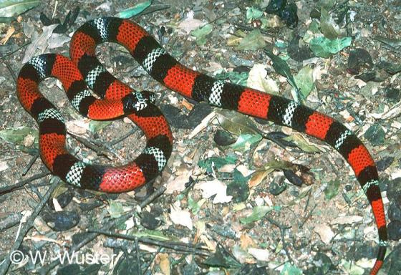
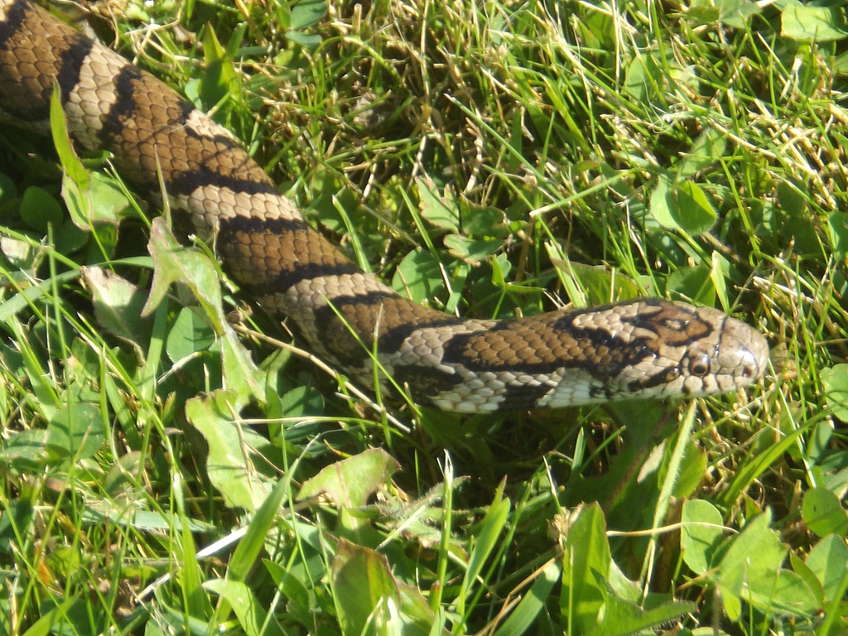
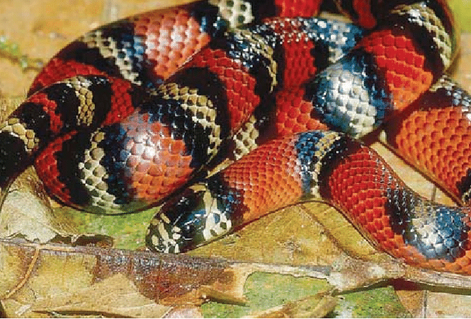
CORAIS FALSAS
PROBLEMA 1
Erythrolamprus aesculapii
Lampropeltis triangulum triangulum

Slide 5
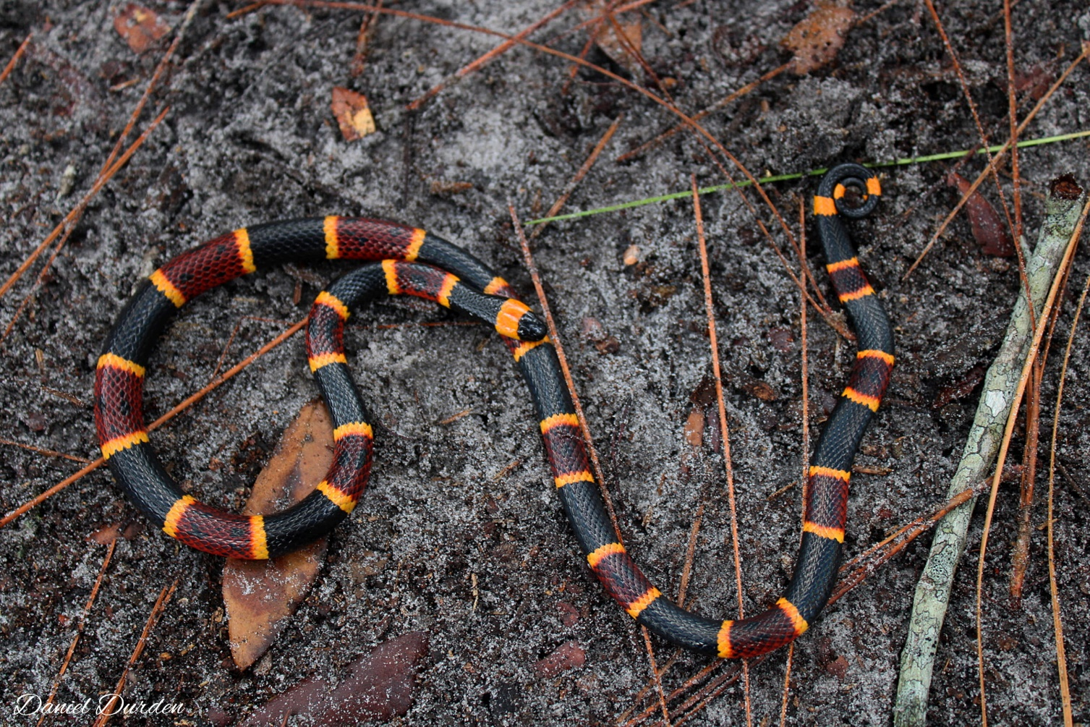
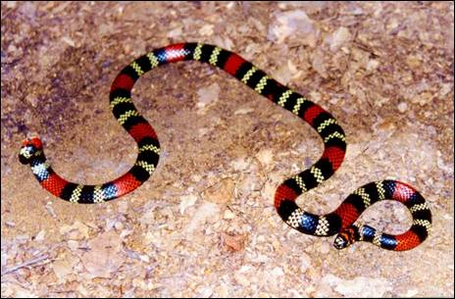
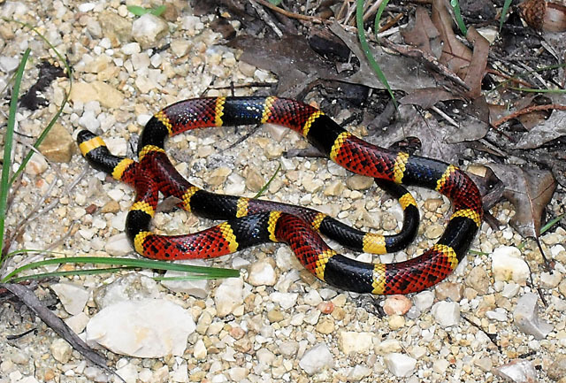
CORAIS VERDADEIRAS
PROBLEMA 2
Micrurus fulvius
Micrurus altirostris

Slide 6
CORAIS FALSAS
PROBLEMA 3
CORAIS VERDADEIRAS
COMO DIFERENCIAR?

Slide 7
TEMA
PROBLEMAS
Espécies diferentes variam muito
Falsas podem ser muito parecidas com verdadeiras
Quantidade diminuta de fotos e desbalanceamento
Problema muito simples para um modelo muito complexo
CLASSIFICADOR DE COBRAS
Coral Falsa
x
Coral Verdadeira
QUAL SERIA A SOLUÇÃO?
DATA AUGMENT, PESOS DE CLASSE e NORMALIZAÇÃO!

Slide 8
PROCEDIMENTOS
Data Augmentation e Normalização
Treino / Teste / Validação
Funções Auxiliares
Balancear as Classes
Hiperparâmetros e Parâmetros
02

Slide 9
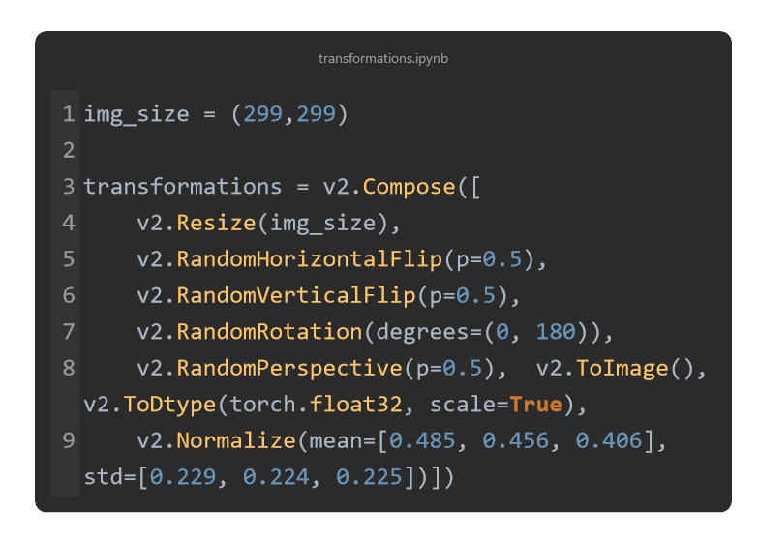
PROCEDIMENTOS
DATA AUGMENTATION
NORMALIZAÇÃO

Slide 10
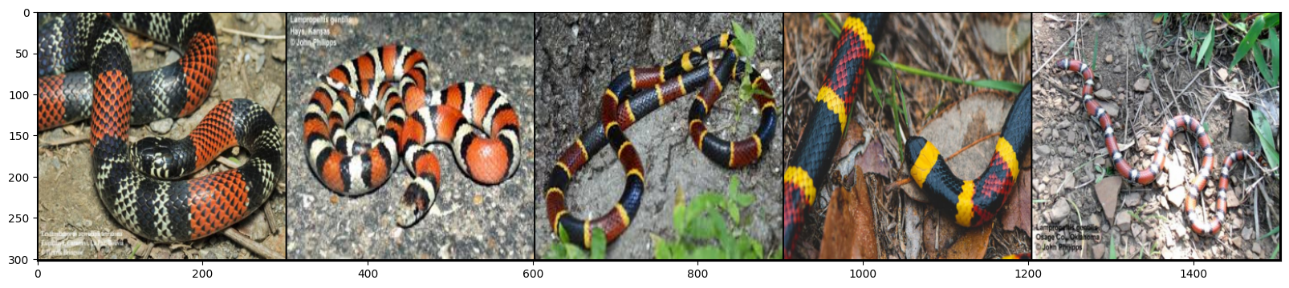
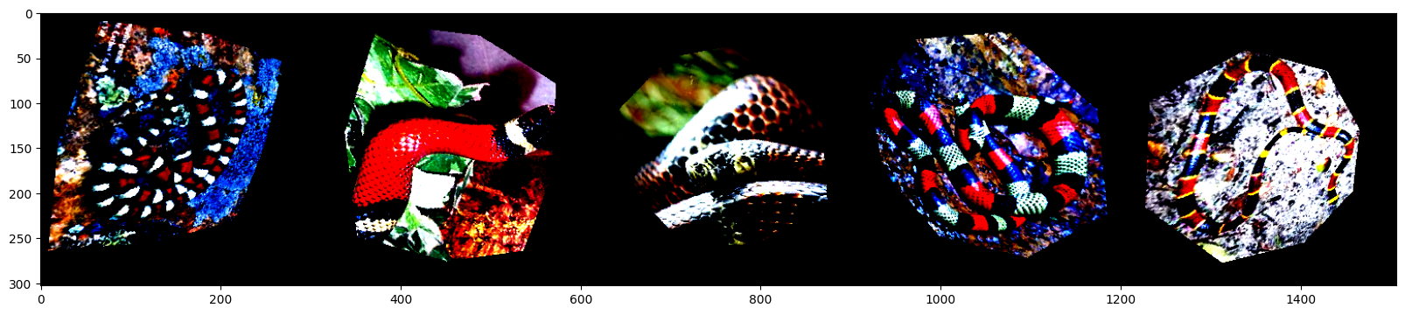
PROCEDIMENTOS
DATA AUGMENTATION
NORMALIZAÇÃO

Slide 11
PROCEDIMENTOS
TREINO / TESTE / VALIDAÇÃO
DIVISÃO DE INSTÂNCIAS
Total = 50 instâncias
70% / 15% / 15%
BATCHES
5 instâncias / batch

Slide 12
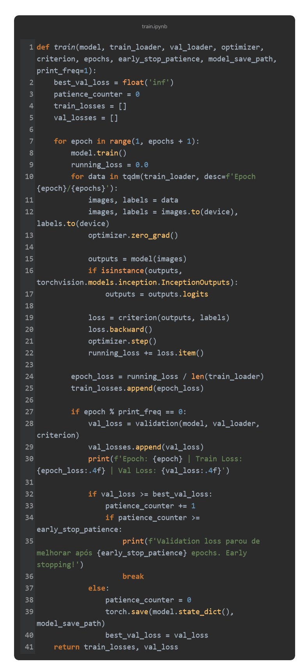
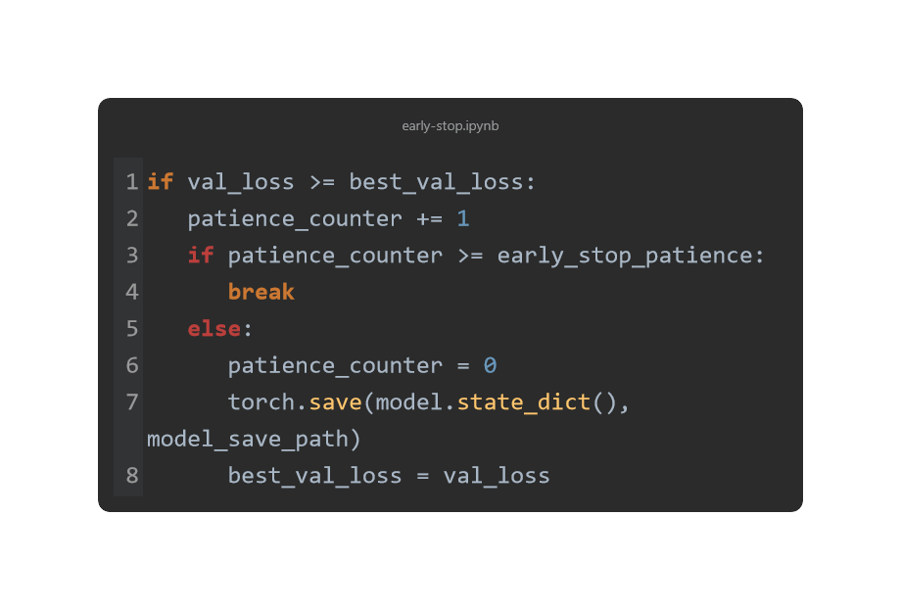
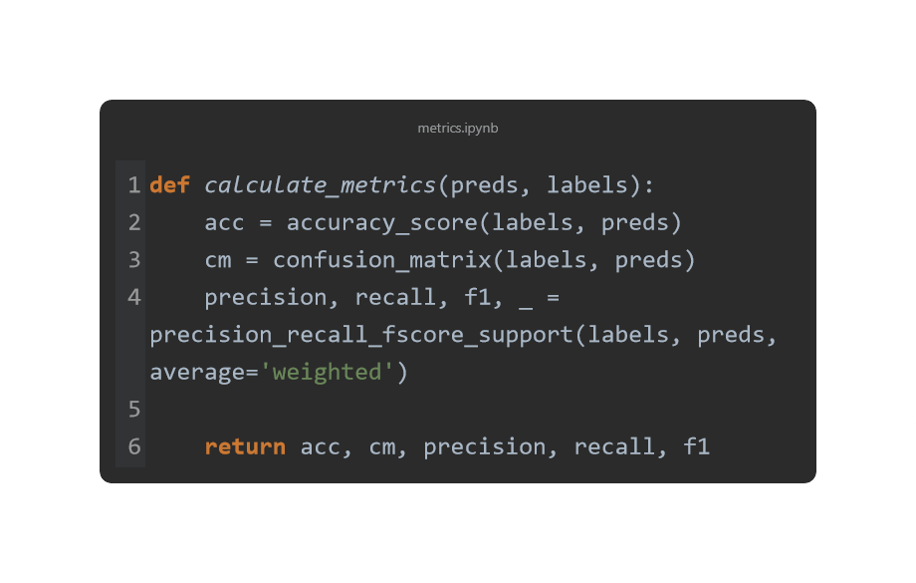
PROCEDIMENTOS
FUNÇÕES AUXILIARES

Slide 13
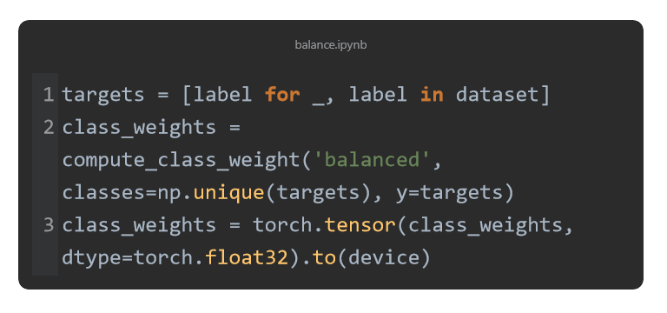
PROCEDIMENTOS
BALANCEAR AS CLASSES

Slide 14
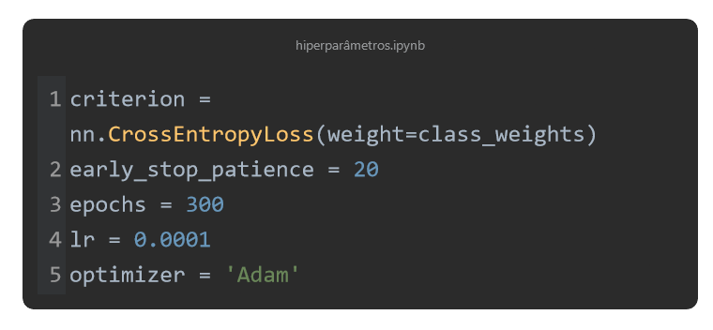
PROCEDIMENTOS
HIPERPARÂMETROS E PARÂMETROS

Slide 15
ARQUITETURAS
Resnet
VGG
Inception
03

Slide 16
ARQUITETURA
RESNET
DEFINIÇÃO
Arquitetura de rede neural profunda usado principalmente para tarefas de visão computacional.
FUNCIONALIDADE
Utiliza atalhos ou conexões residuais que saltam uma ou mais camadas, facilitando a propagação de gradientes em redes de muitas camadas.
Introduz blocos residuais que permitem que as redes sejam muito mais profundas sem sofrer da perda de desempenho.
PONTOS FORTES - FRACOS
Melhora a precisão em classificação de imagens
Pode ajudar na mitigação do gradiente que desaparece
Quanto mais profunda, maior o gasto computacional

Slide 17
ARQUITETURA
VGG
DEFINIÇÃO
Arquitetura de rede neural profunda usado para classificação de imagens e detecção de objetos.
FUNCIONALIDADE
Baseia-se em uma arquitetura sequencial de convoluções seguidas de camadas totalmente conectadas.
Usa múltiplas camadas convolucionais com pequenos filtros de 3x3, seguidas de camadas de pooling e camadas totalmente conectadas.
PONTOS FORTES - FRACOS
Boa performance em tarefas de visão computacional.
Tende a extrair características específicas das imagens
Grande número de parâmetros
Não tão eficiente quanto arquiteturas mais recentes

Slide 18
ARQUITETURA
INCEPTION
DEFINIÇÃO
Arquitetura de rede neural profunda projetado para melhorar a eficiência computacional e a precisão em tarefas de visão computacional.
FUNCIONALIDADE
Introduz módulos Inception que aplicam convoluções de diferentes tamanhos em paralelo.
Utiliza módulos Inception que combinam convoluções de diferentes tamanhos (1x1, 3x3, 5x5) e pooling em uma única etapa.
PONTOS FORTES - FRACOS
Alta eficiência computacional devido à redução do número de parâmetros.
Arquitetura pesada e estrutura complexa

Slide 19
RESULTADOS
Normalização
Métricas
Possíveis melhorias
Conclusão
04

Slide 20
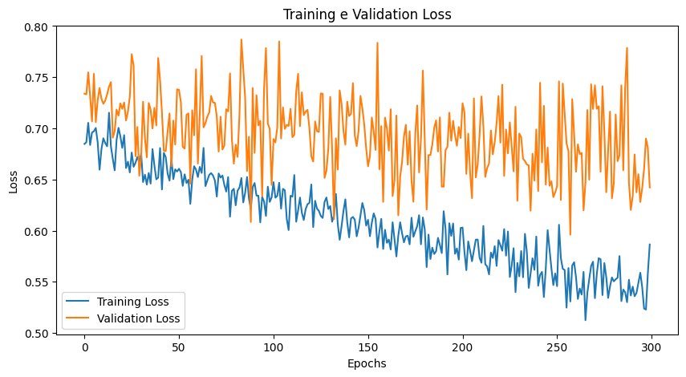
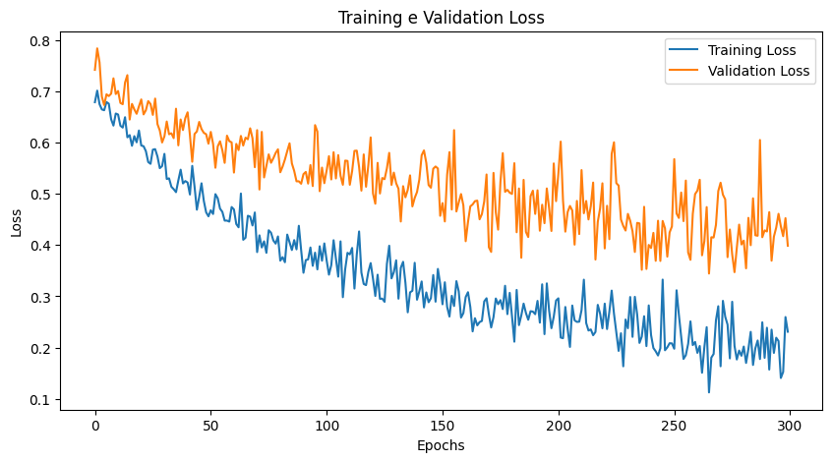
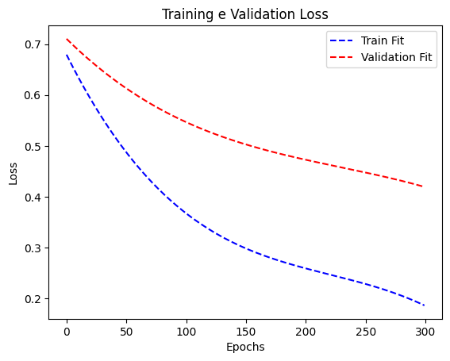
RESULTADOS
NORMALIZAÇÃO - Resnet

Slide 21
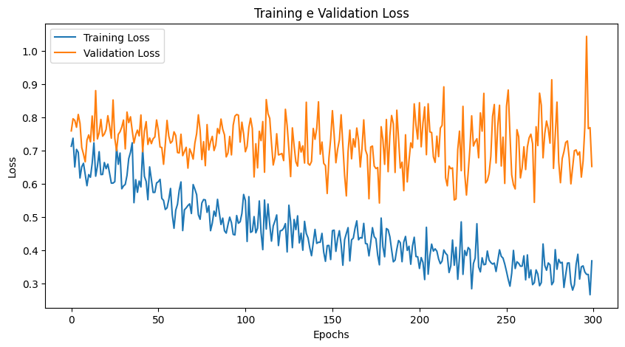
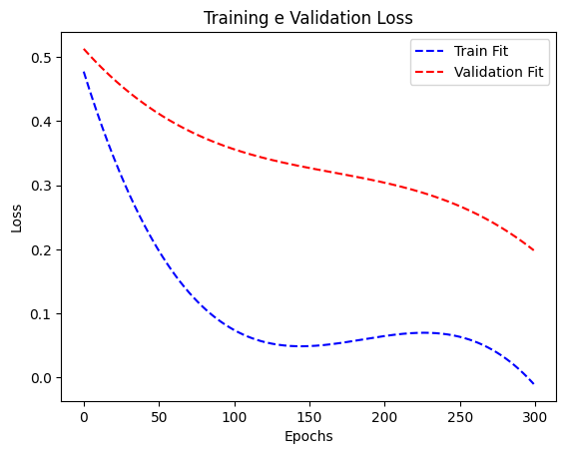
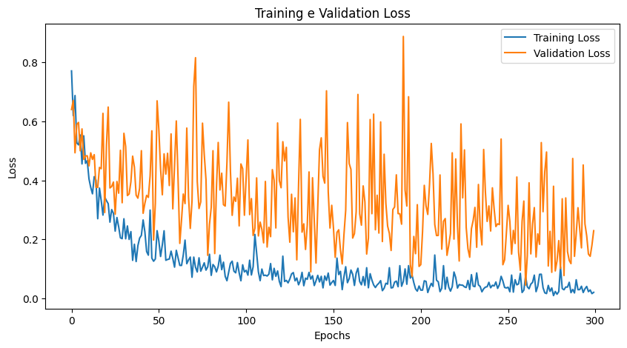
RESULTADOS
NORMALIZAÇÃO - VGG

Slide 22
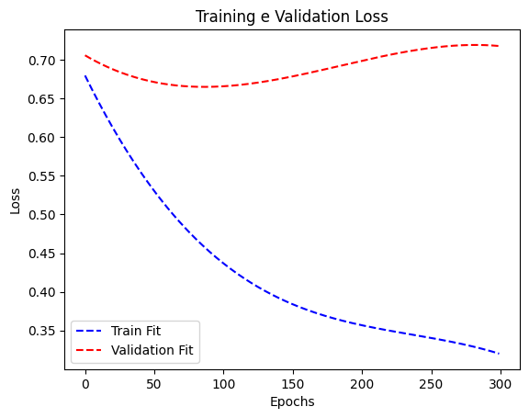
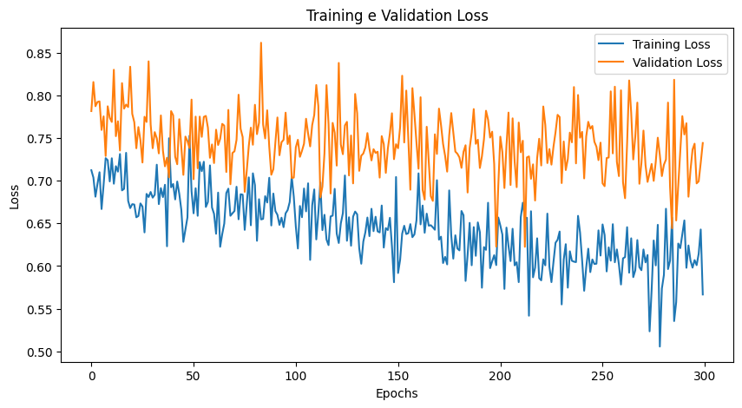
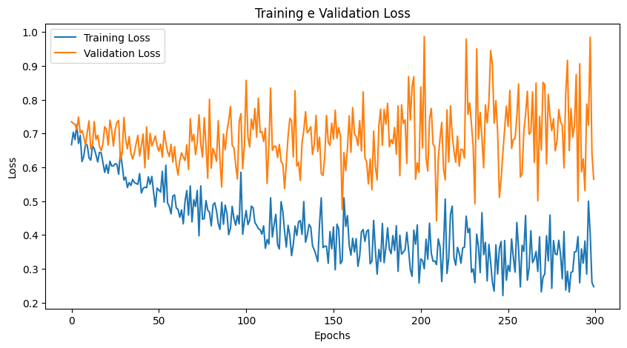
RESULTADOS
NORMALIZAÇÃO - Inception

Slide 23
RESULTADOS
NORMALIZAÇÃO - Comparação
Resnet
VGG
Inception

Slide 24
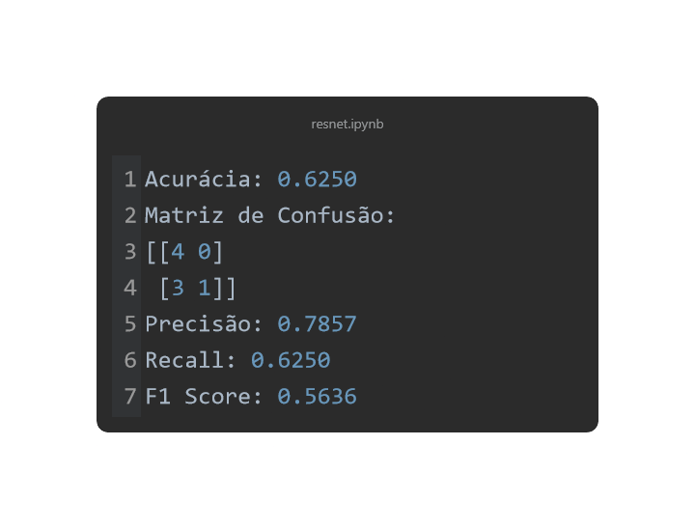
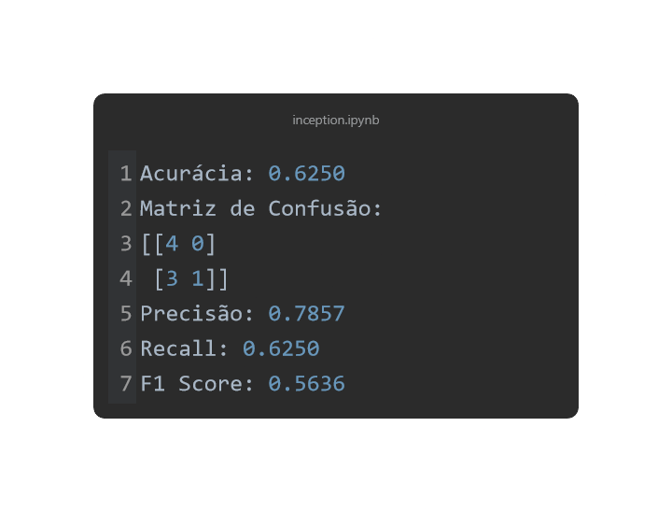
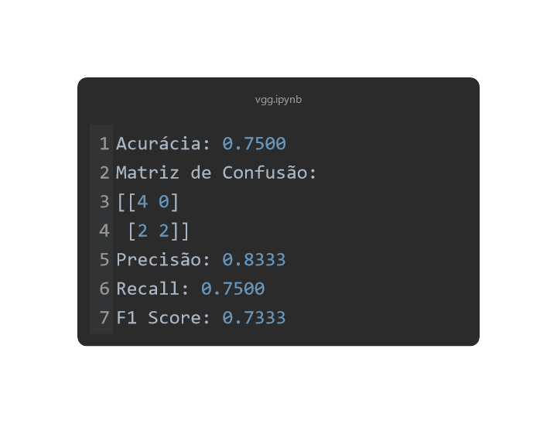
RESULTADOS
MÉTRICAS - Comparação

Slide 25
RESULTADOS
TESTES E DEMO
LINK GITHUB

Slide 26
RESULTADOS
POSSÍVEIS MELHORIAS
Aumentar número de instâncias;
Experimentar novas transformações;
Experimentar outros modelos e arquiteturas;
Criação de um comite;
Testar integração de Métodos Clássicos de Machine Learning.

Slide 27
CONCLUSÃO
Dificuldade na obtenção dos dados;
Importância da Normalização e Data Augmentation;
Importância dos ajustes nos Hiperparâmetros;
Problema com uma complexidade elevada para nosso conhecimento;
Algoritmo utilizado pode não ter sido o melhor.

Slide 28
Referências Bibliográficas
SCIKIT-LEARN. Scikit-learn: Machine Learning in Python. Disponível em: https://scikit-learn.org/. Acesso em: 16 jun. 2024.
PYTORCH. Torchvision main documentation. Disponível em: https://pytorch.org/vision/stable/index.html. Acesso em: 16 jun. 2024.
PYTORCH. Torchvision. GitHub. Disponível em: https://github.com/pytorch/vision/tree/main/torchvision. Acesso em: 16 jun. 2024.
PYTORCH. PyTorch. Disponível em: https://pytorch.org/. Acesso em: 15 jun. 2024.
BHATT, Vrunda. A step-by-step guide to early stopping in TensorFlow and PyTorch. Medium, 12 jan. 2023. Disponível em: https://medium.com/@vrunda.bhattbhatt/a-step-by-step-guide-to-early-stopping-in-tensorflow-and-pytorch-59c1e3d0e376. Acesso em: 21 jun. 2024.
BIODIVERSITY4ALL. Micrurus frontalis. Disponível em: https://www.biodiversity4all.org/taxa/30564-Micrurus-frontalis/browse_photos. Acesso em: 23 jun. 2024.

Slide 29
Carlos ou Urien?
LINK GITHUB

Slide 30
Visão Computacional

